Slide 1


IMPACTO DA REFORMA TRIBUTÁRIA DE CONSUMO (PL 68/2024)
NO SETOR DE SUPERMERCADOS
AUDIÊNCIA PÚBLICA DA COMISSÃO DE ASSUNTOS ECONÔMICOS DO SENADO FEDERAL
03 DE SETEMBRO DE 2024

Slide 2
ABRAS propõe carga neutra e recomenda recompor alimentos de consumo humano com 60% de desconto
 |  | Representatividade nas Vendas
CENÁRIOS DO IMPOSTO DE CONSUMO NOS SUPERMERCADOS |  | PLP 68 aprovada | Proposta ABRAS | Carga Atual
CBNA (Redução de 100%) |  | 20,6% | 27,6%
FLVO (Redução de 100%) |  | 6,1% | 7,1%
Outros Alimentos (Redução de 60%) |  | 4,2% | 20,5%
Higiene/Limpeza (Redução de 60%) |  | 3,2% | 4,3%
Higiene Menstrual (Redução de 100%) |  | 1,0% | 1,0%
Bens com Alíquotas Diferenciadas |  | 35,1% | 60,6%
Bens com Alíquota Cheia (28%) |  | 64,9% | 39,4%
Alíquota Efetiva Supermercados |  |  | 13,8% | 13,8%
NEUTRA
=

Slide 3



Carnes e queijos não são vilões do IVA
Seu impacto é inferior ao calculado pelo Governo
IVA CALCULADO PELO GOVERNO |  | CENÁRIOS |  | CARNES + PEIXES |  | QUEIJOS |  | IMPACTO |  | NOVO IVA
26,5% |  | ABRAS |  | +0,18 p.p. |  | +0,06 p.p. |  | +0,24 p.p. |  | 26,74%
 |  | GOVERNO |  | +0,56 p.p. |  | +0,13 p.p. |  | +0,69 p.p. |  | 27,19%
Fonte: ABRAS e SERT – Secretaria Extraordinária da Reforma Tributária do Ministério da Fazenda.

Slide 4
Perfil dos pagadores de impostos de consumo no Brasil
REPRESENTATIVIDADE DAS FAMÍLIAS POR CLASSE E RENDA
Perfil da população brasileira
MUITO ALTA
R$ 15.322
74% do total
das famílias
ALTA
R$ 7.181
Renda
MÉDIA ALTA
R$ 4.524
MÉDIA
R$ 2.785
BAIXA
R$ 1.091
MÉDIA BAIXA
R$ 1.642
MUITO BAIXA
R$ 599
24%
19%
31%
14%
6%
4%
2%
nº Consumidores
Fonte: IBGE/POF 2017-2018
Elaboração: RC Consultores

Slide 5



Premissas constitucionais
Cesta Básica Nacional de Alimentos (CBNA)
Art. 8º. Fica criada a Cesta Básica Nacional de Alimentos, que considerará a diversidade regional e cultural da alimentação do País e garantirá a alimentação saudável e nutricionalmente adequada, em observância ao direito social à alimentação previsto no Art. 6º. Da Constituição Federal.
1 - Segurança alimentar
e direito social à alimentação (Artigos 6º. e 8º.)
2 - Alimentação saudável e nutricionalmente adequada
(Artigo 8º.)
CESTA BÁSICA NACIONAL
3 - Diversidade
regional e cultural
da alimentação
do País
(Artigo 8º.)
4 - Alimentos destinados ao consumo humano
(60% de desconto)
(Artigo 9º.)

Slide 6


Cesta Básica Nacional de Alimentos (CBNA)
APROVADOS
Arroz;
Leite;
Manteiga;
Margarina;
Feijão;
Raízes e tubérculos;
Cocos;
Café;
Óleo de soja;
Carnes bovina, suína, ovina, caprina e de aves;
Peixes e carnes de peixe;
Queijos tipo mozarela, minas, prato, queijo coalho, ricota requeijão, provolone, parmesão, fresco não maturado e do reino;
PLEITO ABRAS:
Produtos Regionais;
Vinagre.
Farinhas, de grumos e sêmolas de milho;
Farinhas de trigo;
Açúcar;
Massas alimentícias;
Pão do tipo comum;
Óleo de milho;
Aveia;
Farinha de mandioca;
APROVADA
COM PROTEÍNA ANIMAL

Slide 7

Alimentos de consumo humano com 60% de redução
(Incluídos no PLP 68/2024)
Crustáceos
Leite fermentado e compostos lácteos
Mel
Mate
Farinha, grumos e sêmolas, de cereais e amido de milho
Tapioca
Óleos vegetais
Sucos naturais sem açúcar
Polpas de fruta ou de hortículas, sem açúcar
Pão de Forma
Extrato de Tomate
Fonte: ABRAS – Associação Brasileira de Supermercados. Ilustração (ChatGPT).

Slide 8
Alimentos de consumo humano com 60% de redução
a serem incluídos no PLP 68/2024
Milho;
Gorduras de porco;
Linguiça, mortadela e salsicha;
Sardinha e atum enlatado;
Águas minerais naturais;
Vinagres para uso alimentar;
Produtos de padaria;
Soja;
Miudezas comestíveis;
Amendoins não torrados;
Linhaça;
Bebidas alimentares à base ou elaboradas a partir de matérias-primas vegetais;
Carnes e miudezas de ganso;
Salmonídeos, bacalhaus, hadoque, saithe e ovas;
Ovos de aves;
Produtos comestíveis de origem animal;
Produtos hortícolas secos ou conservados;
Chás e extratos, essências e concentrados de café;
Pimentas, baunilha, canela, cravo-da-índia e outras especiarias;
Trigo mourisco, painço, alpiste e outros cereais;
Mistura de trigo com centeio;
Produtos vegetais utilizados na alimentação humana;
Carnes e miudezas de ganso;
Salmonídeos, bacalhaus, hadoque, saithe e ovas;
Ovos de aves;
Produtos comestíveis de origem animal;
Produtos hortícolas secos ou conservados;
Chás e extratos, essências e concentrados de café;
Pimentas, baunilha, canela, cravo-da-índia e outras especiarias;
Trigo mourisco, painço, alpiste e outros cereais;
Mistura de trigo com centeio;
Preparações e conservas de carne;
Preparações e conservas de peixes;
Açúcar;
Pré-misturas próprias para fabricação de pão comum;
Massas alimentícias recheadas;
Produtos à base de cereais;
Produtos hortícolas, fruta e outras partes comestíveis de plantas, preparados ou conservados em vinagre ou em ácido acético;
Doces, geleias, marmelados, purês, pastas de fruta e sobremesas;
Frutas e outras partes comestíveis de plantas;
Preparações para molhos e molhos preparados;
Preparações para caldos e sopas;
Preparações alimentícias;
Gorduras e óleos animais.
Fonte: ABRAS – Associação Brasileira de Supermercados.

Slide 9

Operações beneficiadas com redução de 60% e 100% das alíquotas dos tributos
1 – Produtos
de cuidados básicos à saúde menstrual (100% de desconto)
(Artigo 9º: 1.VI e 3.II.)
REFORMA TRIBUTÁRIA
2 - Produtos de higiene pessoal majoritariamente consumidos por famílias de baixa renda
(60% de desconto)
(Artigo 9º.)
3 - Produtos limpeza majoritariamente consumidos por famílias de baixa renda
(60% de desconto)
(Artigo 9º.)

Slide 10
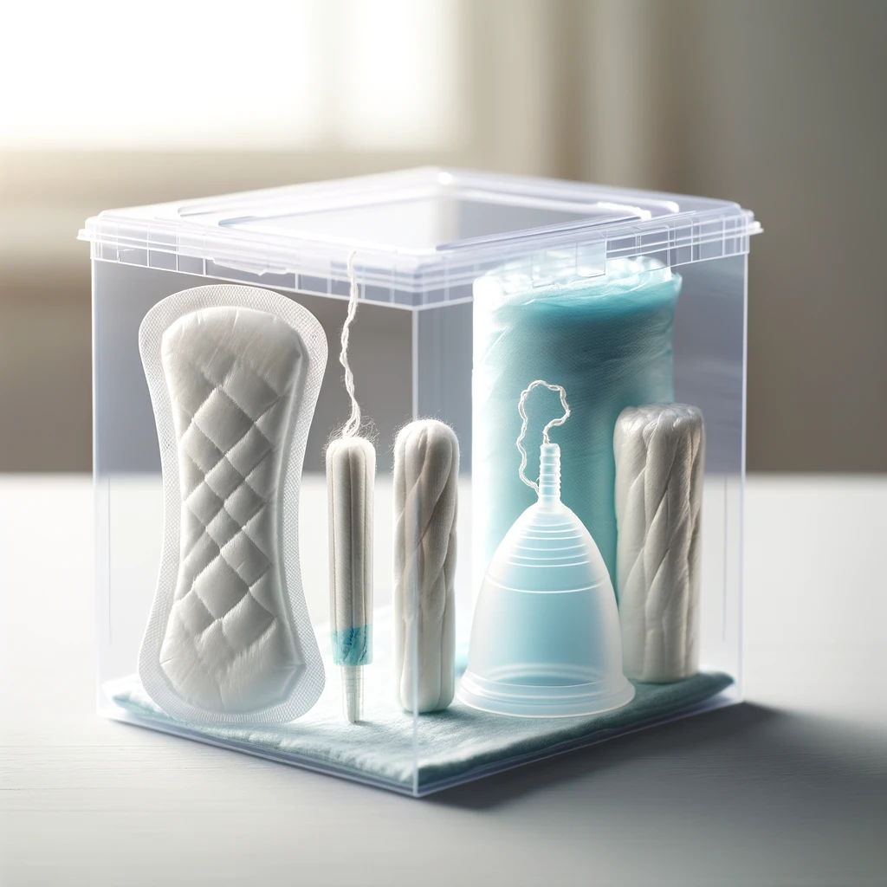
Produtos de cuidados básicos à saúde menstrual
100% de desconto Artigo 9º: 1.VI e 3.II.
Absorventes higiênicos internos ou externos, descartáveis;
Tampões higiênicos;
Calcinhas absorventes.
Fonte: ABRAS – Associação Brasileira de Supermercados. Ilustração (ChatGPT).

Slide 11
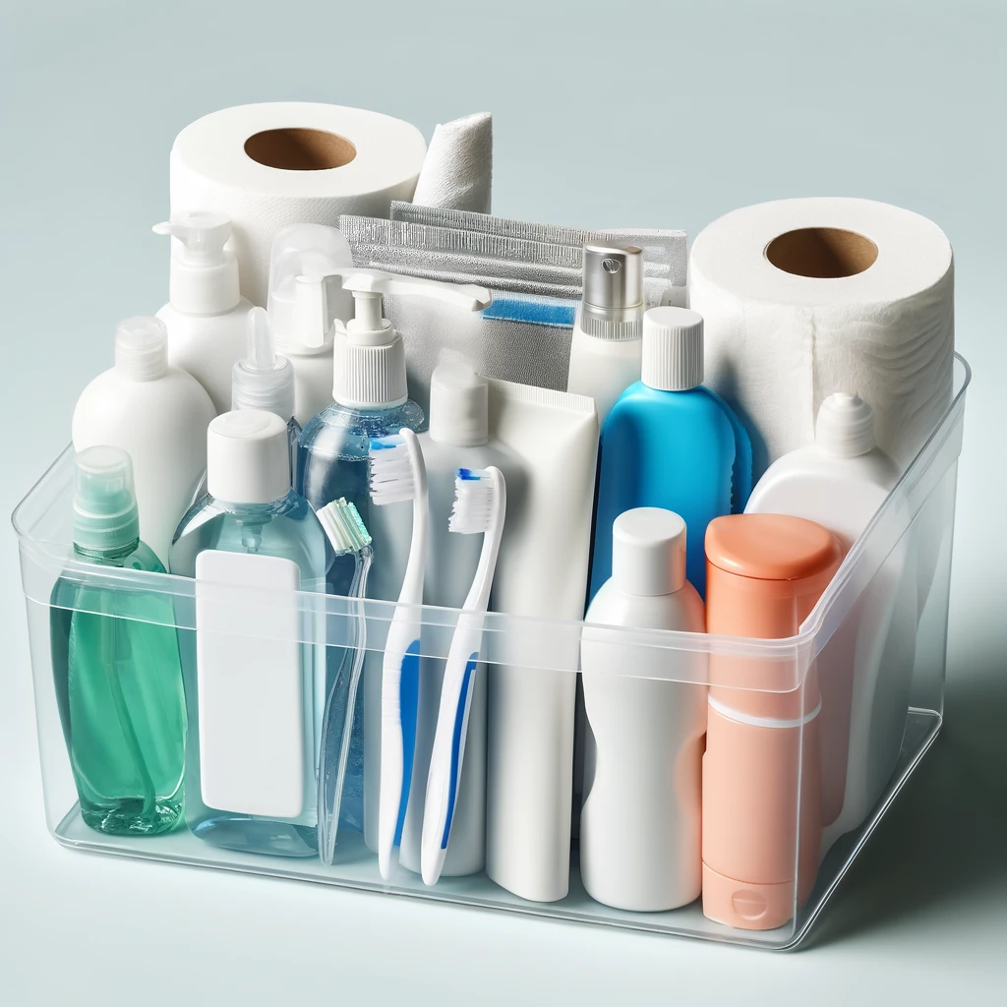
Produtos de Higiene pessoal Majoritariamente consumidos por famílias de baixa renda
com 60% de desconto (Artigo 9º.)
APROVADO
Sabões de toucador;
Dentifrícios
Escova de dentes;
Papel higiênico;
SUGESTÃO ABRAS DE INCLUSÃO
Protetor solar.
Xampus;
Enxaguante bucal;
Repelentes e inseticidas;
Fraldas descartáveis;
Desodorantes;
Fonte: ABRAS – Associação Brasileira de Supermercados. Ilustração (ChatGPT).

Slide 12
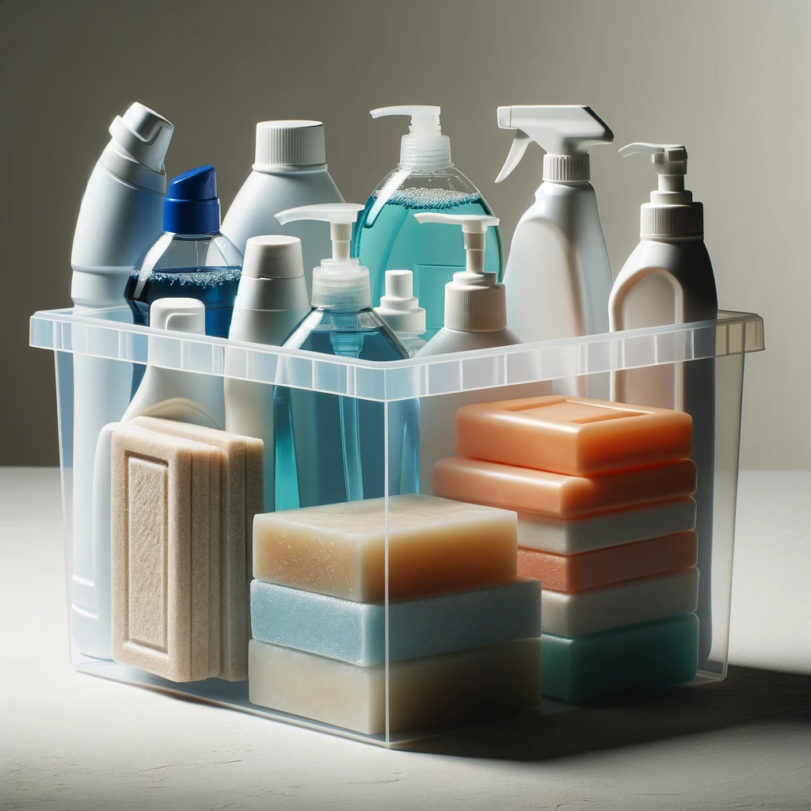
Produtos de Limpeza
Majoritariamente consumidos por famílias de baixa renda
com 60% de desconto (Artigo 9º.)
APROVADO
Água sanitária;
Sabões em barra.
SUGESTÃO ABRAS DE INCLUSÃO
Detergente líquido;
Sabão em pó para lavar roupas;
Desinfetantes;
Inseticidas e repelentes;
Fonte: ABRAS – Associação Brasileira de Supermercados. Ilustração (ChatGPT).

Slide 13


